Slide 1



ESF II projekt Západočeské univerzity v Plzni
reg. č. CZ.02.2.69/0.0/0.0/18_056/0013239
Zajištění dýchacích cest v prostředí ZZS
Eva Pfefferová

Slide 2
Zajištění dýchacích cest
Proč?
Akutní vs. plánované zajištění DC
Jednotlivé techniky a pomůcky
Kompetence zdravotnického záchranáře
Guidelines ERC 2021

Slide 3
Akutní zajištění DC
Obstrukce dýchacích cest
  Otok, cizí těleso → aspirace, „zapadlý jazyk“, tumor, …
Plicní patologie
  Bronchospasmus, plicní edém, …
Porucha plicní mechaniky
  Pneumotorax
Chybějící stimulace CNS
  Bezvědomí (GCS pod 8???)

Slide 4
Indikace pro zajištění DC
Ochrana dýchacích cest
Obstrukce dýchacích cest
Toaleta dýchacích cest
Umělá plicní ventilace

Slide 5
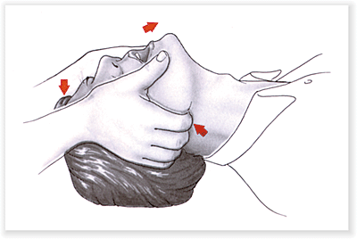
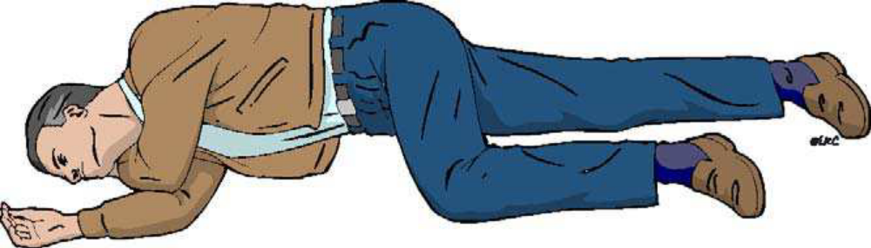
Zajištění DC bez pomůcek
Trojitý manévr
  Esmarchův hmat (záklon hlavy,
  předsunutí dolní čelisti, otevření úst)
Prostý záklon hlavy
Zotavovací poloha
  se záklonem hlavy!!!
Cave! Podezření či poranění C páteře
Zdroj: resuscitace.cz

Slide 6
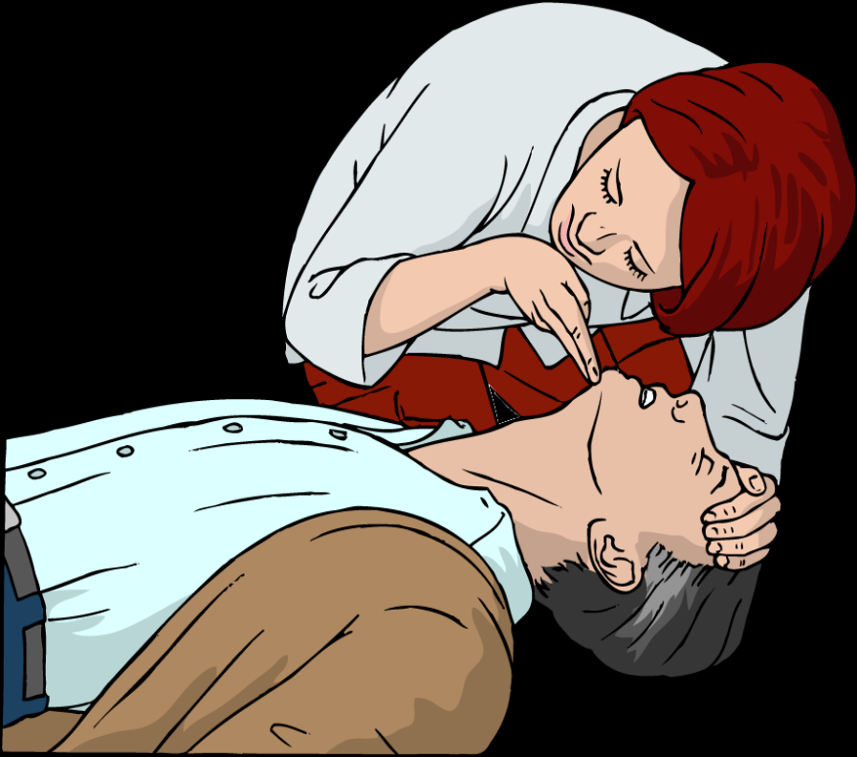
Záklon hlavy
Zdroj: resuscitace.cz

Slide 7
Zajištění DC s pomůckami
Obličejová maska + ambuvak
Airway (vzduchovody)
Supraglotické pomůcky
  Laryngeální tubus
  Laryngeální maska
  I-Gel
  Kombitubus
Endotracheální intubace (oro -, nazotracheální)
Koniotomie, koniopunkce
Tracheostomie

Slide 8
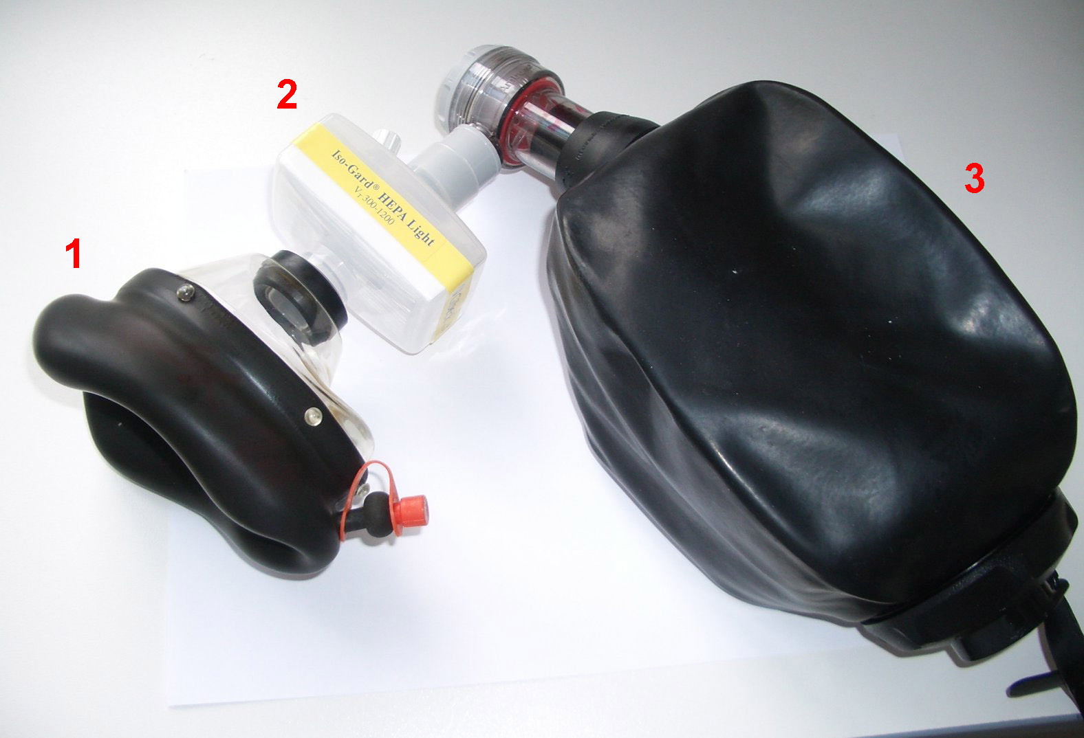
Samorozpínací vak
1 = obličejová maska
2 = antibakteriální filtr
3 = vak
Zdroj: cs.wikipedia.org

Slide 9
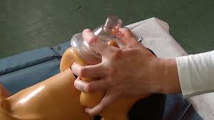
„C hmat“
Zdroj: dumy.cz

Slide 10
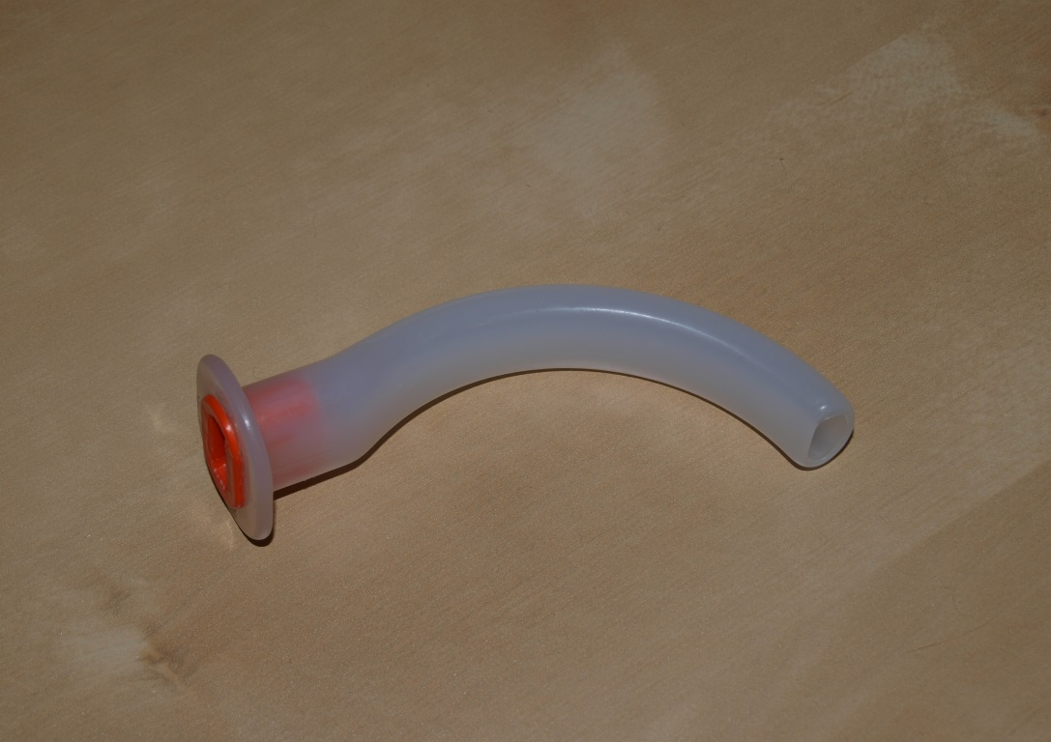
Vzduchovody
Ústní X Nosní
Nosní airway (Wendel)
  Menší průměr, lepší tolerance
  Riziko poškození nosu → krvácení
Ústní airway (Guedel)
  Při vědomí či v mělkém bezvědomí dráždí kořen jazyka → zvracení → riziko aspirace
Zdroj: autorka

Slide 11
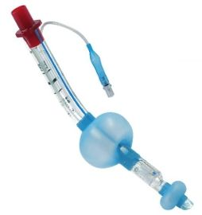
Laryngeální tubus
Supraglotická pomůcka pro bezpečné zajištění DC
V neodkladné péči je ideální alternativou v případech obtížného zajištění DC
Spojuje výhody snadného zavádění a ochrany před aspirací
Alternativní pomůcka k bezpečnému zajištění DC (dle ERC)
Zdroj: bexamed.cz

Slide 12
Laryngeální maska - LMA
Efektivní ventilace
Separace dýchacích a polykacích cest
Nechrání zcela před aspirací
Zavádí se u hluboce tlumeného pac. → zavádění bez tlumení = laryngospasmus
Velikost 1 - 5 se volí podle pohlaví, věku a konstituce pacienta
Přes speciální typ masky, tzv. Fastrach lze také intubovat
K usnadnění zavedení se musí maska lubrikovat!

Slide 13
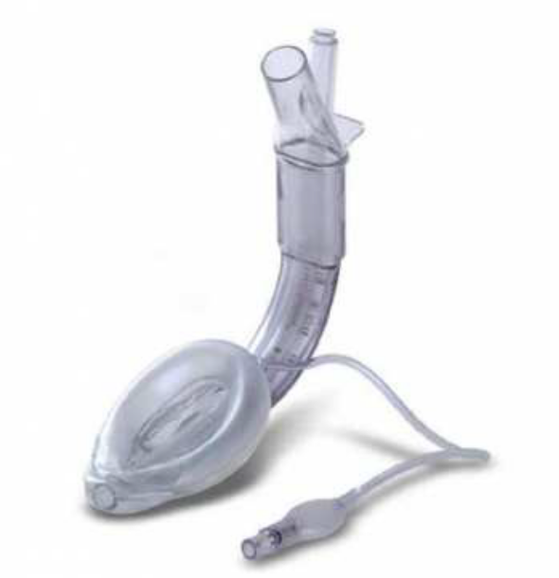
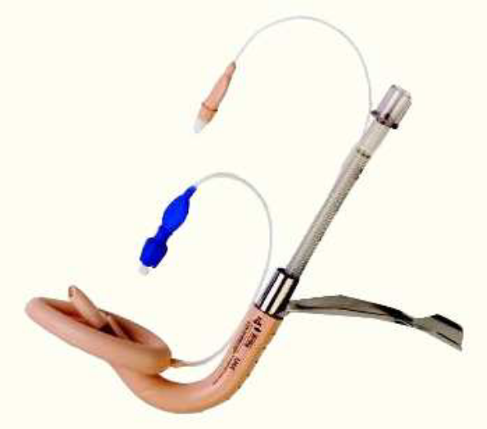
Laryngeální maska - LMA
LMA - SUPREME
LMA – FAST TRACH
Zdroj: bexamed.cz

Slide 14
I - GEL
Nenafukovatelná pomůcka pro anatomický uzávěr struktur hltanu a hrtanu
Zabraňuje kompresním poraněním
Zajištění a udržení průchodnosti dýchacích cest u lačného P v rutinní i neodkladné anestezii, během spontánní nebo řízené ventilace a během resuscitace nemocného v bezvědomí
Nemá těsnící manžetu
Drenážní kanál pro zavedení NGS

Slide 15
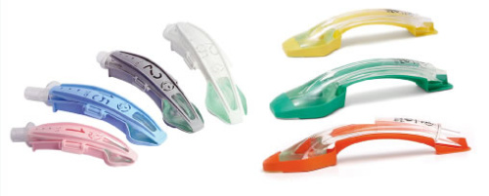
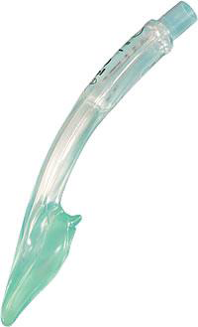
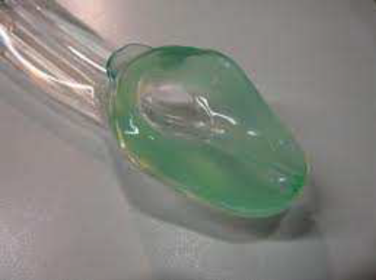
I - GEL
Zdroj: rescue-store.cz

Slide 16
Kombitubus
Určen pro obtížnou urgentní intubaci k zajištění ventilace
○ Umístění pravděpodobněji do jícnu (90 %) než do trachey
○ Zavádí se naslepo, až po vyznačené místo (dva černé kroužky v úrovni zubů)
○ Nejprve naplnit modrý a poté bílý balónek
○ Ventilovat delším modrým koncem, pokud je poslechový nález na plicích pozitivní a nad žaludkem negativní, pokračovat v dýchání
○ Pokud je poslechový nález na plicích negativní a nad žaludkem pozitivní začneme okamžitě ventilovat kratším bílým koncem

Slide 17
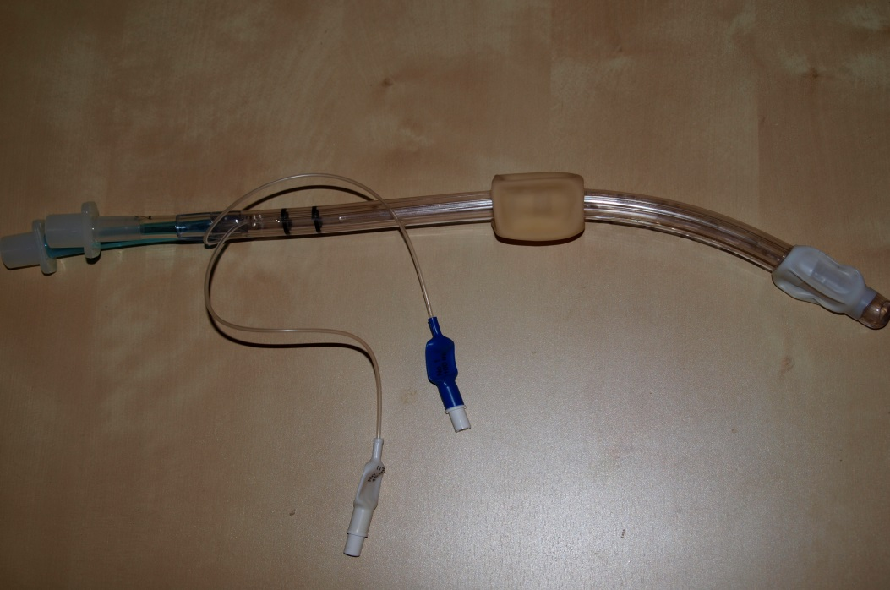
Kombitubus
Zdroj: autorka

Slide 18
Endotracheální intubace
Zavedení tracheální rourky do průdušnice za účelem zajištění průchodnosti DC
„Zlatý standard“ → nejbezpečnější zajištění DC
75 % záchranářů neprovede žádnou ETI nebo pouze jednu ETI za rok !!!
Možnost odsávání z DC
Možnost aplikace farmak do DC
  nikoliv při KPR!!!
Možnost zajistit zvolený dechový objem či inspirační tlak na umělé plicní ventilaci

Slide 19
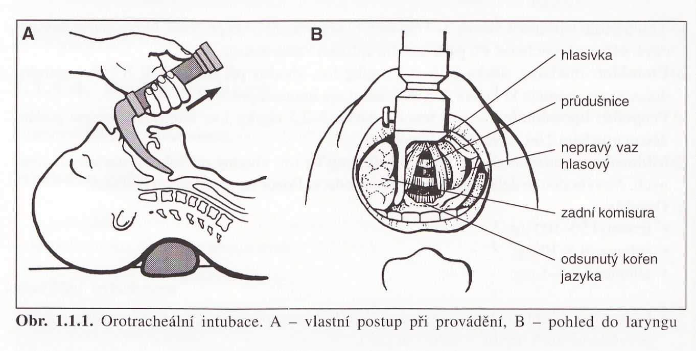
Endotracheální intubace
Zdroj: cs.wikipedia.org

Slide 20
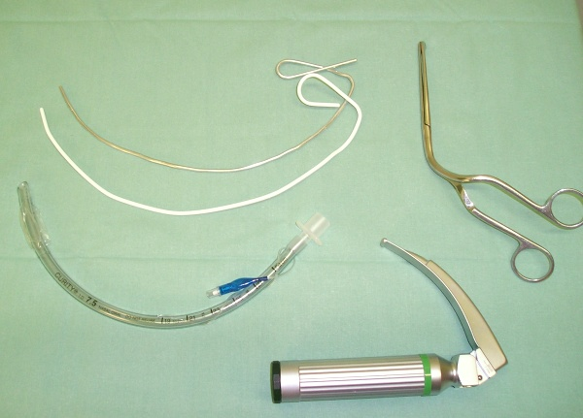
Endotracheální intubace
Zdroj: cs.wikipedia.org

Slide 21
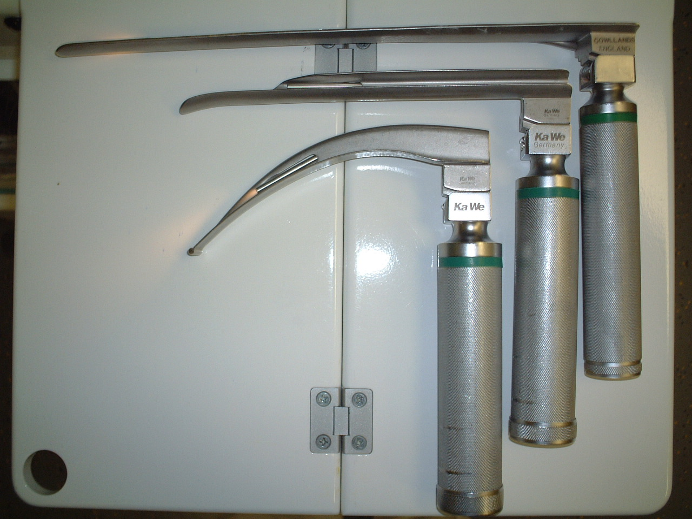
Laryngoskop
Zdroj: cs.wikipedia.org

Slide 22
Endotracheální intubace
Tracheální intubaci provádí lékař nebo pod přímým vedením lékaře sestra se specializovanou způsobilostí pro intenzivní péči či ZDZ pro urgentní medicínu

Slide 23
Endotracheální intubace
Komplikace endotracheální intubace - časné
  Poranění DÚ – zuby, měkké tkáně
  Poranění hltanu, hrtanu a průdušnice
  Možnost aspirace žaludečního obsahu
  Kardiovaskulární komplikace
  Laryngospazmus
  Poškození hlasových vazů
Komplikace endotracheální intubace - pozdní
  Poškození anatomických struktur → tracheální stenóza, tracheoezofageální píštěl

Slide 24
Endotracheální intubace
Přístupy
Nosem – nazotracheální
  Výhody
    snazší provádění hygieny DÚ, snazší a pevnější fixace tracheální rourky
  Nevýhody
    technicky náročnější, rourka má užší lumen, riziko otlaku nosního křídla, riziko poranění sliznice nosní a nosní mandle
Ústy - orotracheální
  Výhody
    zpravidla snáze a rychleji proveditelná
  Nevýhody
    složitější provádění hygieny DÚ, častější výměna fixace, riziko otlaku ústního koutku

Slide 25
Endotracheální intubace
Orotracheální intubace
  Intubace dospělých pacientů a velkých dětí
  Rourka s těsnící manžetou
Nazotracheální intubace
  Intubace malých dětí od novorozeneckého období po mladší školní věk
  Operační výkon v ústech, orofaryngu
  Rourka bez těsnící manžety

Slide 26
Endotracheální intubace
Provedení
  Přímá laryngoskopie – obvykle
  Fibroskopicky
    v případě komplikovaných anatomických poměrů, lze použít i v mělké sedaci u pac., kde lze předpokládat obtížnou intubaci a relaxace by znemožnila rychlý návrat ke spontánnímu dýchání v případě neúspěchu → lokální znecitlivění sliznic

Slide 27
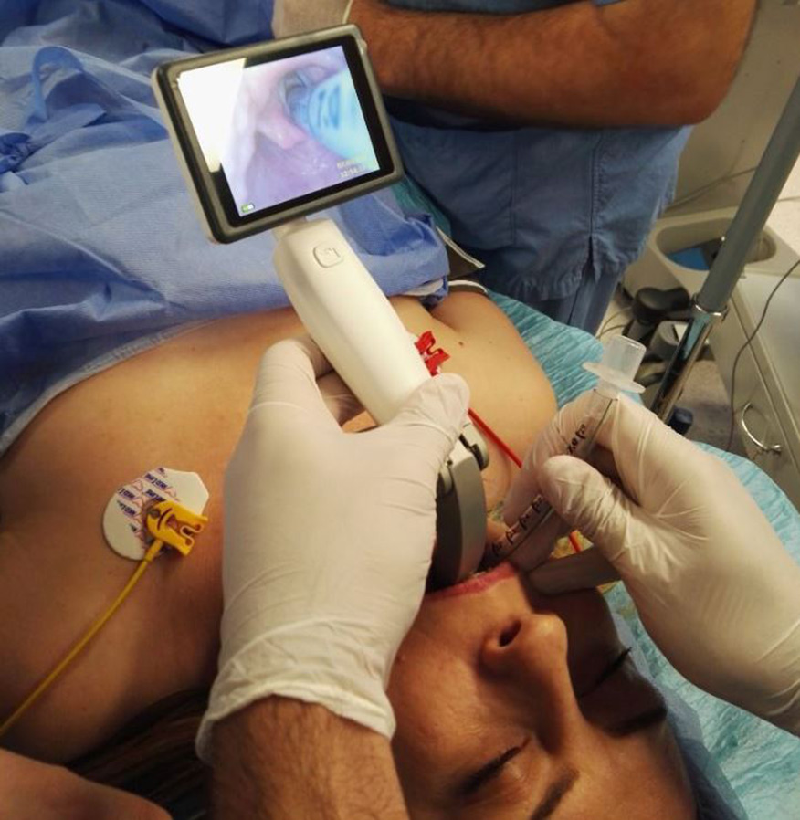
Videolaryngoskopie
Zdroj: szo.cz

Slide 28
Endotracheální intubace
Technika celkové anestezie při ETI
Celková intravenózní anestézie s relaxací
  aplikace celkového anestetika, poté periferní svalové relaxans, po nástupu účinku relaxancia lékař intubuje
Celková inhalační anestézie
  inhalace směsi O₂, oxidu dusného + inhalačního anestetika, po dosažení dostatečné hloubky anestézie lékař intubuje
Kombinovaná/doplňovaná anestézie
  kombinace výše uvedených způsobů

Slide 29
Endotracheální intubace
Pomůcky I.
  Obličejová maska
    důležitá je vhodná velikost (0 - 5)
  Samorozpínací vak + rezervoár, přívodná hadice ke zdroji kyslíku, průtokoměr k preoxygenaci
  Laryngoskop – svítící!!!
    zahnutá lžíce - velikost volíme podle věku a vzrůstu P
    rovná lžíce - vhodnější pro novorozence a kojence
  Tracheální rourky
    velikost rourky se udává podle vnitřního průměru
    s těsnící manžetou a balónkem
    bez manžety používané zejména u malých dětí

Slide 30
Endotracheální intubace
Pomůcky II.
  Magillovy kleště
    intubace nosem
  Bužie
    při obtížné intubaci
    nejprve se zavede bužie a přes ní se pac. intubuje (nasadí se na ní ETK) – viz obr.
  Zavaděč
    zavádí se do rourky, kt. zpevňuje
    kovový drát potažený plastem/gumou umožňující její tvarování k usnadnění zavedení
  Fonendoskop
  Tkaloun či náplast k fixaci rourky
  Stříkačka (20 ml) k naplnění manžety vzduchem
  Rukavice nesterilní

Slide 31
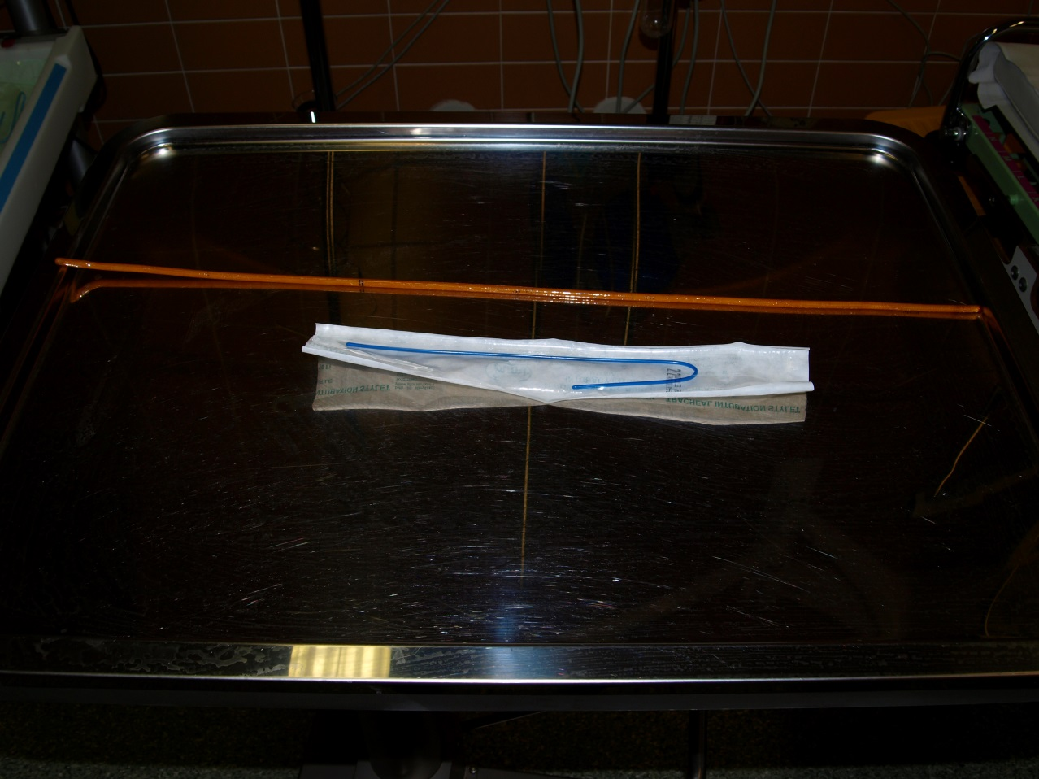
Zavaděč
Zdroj: autorka

Slide 32
Endotracheální intubace
  Pomůcky III.
  Odsávačka + odsávací cévky
  Funkční, vyzkoušený ventilátor s ventilačním okruhem
  Léky
    k místní - topické anestézii sprej (např. xylocain), celková nitrožilní anestetika, myorelaxancia
Pomůcky k tracheální intubaci je nutné mít vždy čisté, přehledně uložené a funkční!!!

Slide 33
Endotracheální intubace
Tracheální rourky
  Pro dospělé nejčastěji používané velikosti č. 7 - 10 (♀ 7 - 8 mm; ♂ 8 - 9 mm)
  pro děti 3 rourky po sobě jdoucí velikosti v závislosti na anatomických poměrech DC dítěte
    orientačně lze velikost tracheální rourky pro děti od 2 let vypočítat podle vzorce: 16 + věk v letech : 4 (např. pro 3 leté dítě → 16 + 3 : 4 = 4,5)
    průměr malíčku

Slide 34
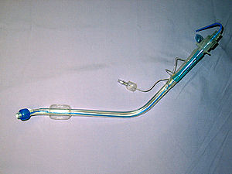
Endotracheální intubace
Endotracheální tubusy - druhy
vysokotlaké x nízkotlaké
armované x nearmované
Endotracheální tubusy - druhy
jednocestné x dvoucestné (biluminální)
  Carlens – levá plíce
  White – pravá plíce
dvoubalónkové
  těsnění pro tracheu
  těsnění pro plíci
Zdroj: autorka

Slide 35
Endotracheální intubace
NLZP zodpovídá za:
  kompletní přípravu a funkčnost pomůcek, přístrojů a léků
  zkontroluje a vyzkouší:
    samorozpínací vak
    laryngoskop, hlavně jeho světelný zdroj
    funkčnost odsávačky
    těsnost fixační manžety tracheální rourky
    ventilátor pro UPV s okruhem, filtry

Slide 36
Endotracheální intubace
Postup I.
Edukace pac.
Vyjmout zubní protézu z úst
Pacienta uložit do supinační polohy
Umožnit lékaři dobrý přístup k hlavě pacienta
Upravit polohu hlavy
  zpravidla do mírného záklonu – tzv. čichací pozice
  u novorozenců a kojenců je doporučována neutrální poloha hlavy nebo mírný předklon

Slide 37
Endotracheální intubace
Postup II.
Před intubací lékař provede preoxygenaci pacienta
NLZP aplikuje léky (nejprve sedativa, anestetika, poté relaxancia)
Podat lékaři složený, rozsvícený laryngoskop do L ruky
Podat lékaři tracheální rourku do P ruky
  pokud je nutné použít zavaděč, NLZP jej zavede do rourky tak, aby nepřesahoval distální konec rourky - aby končil asi 1 cm před ústím ETK a zabezpečí ho proti posunutí ohnutím

Slide 38
Endotracheální intubace
Postup III.
Po zavedení rourky na pokyn lékaře NLZP zavaděč opatrně vyjme
Těsnící manžetu naplnit vzduchem
Tracheální rourku napojit na ruční dýchací přístroj a zahájit ventilaci
Poslechově zkontrolovat polohu tracheální rourky
Tracheální rourku pevně fixovat v definitivní poloze
Podle potřeby odsát pacienta z dýchacích cest
Připojit pacienta k ventilátoru

Slide 39
Endotracheální intubace
Verifikace pozice ETK
  Vizuální kontrola při zavádění
  Poslechový nález
  Dýchací exkurze hrudní stěny
  Kapnografie / kapnometrie

Slide 40
Endotracheální intubace
Bleskový úvod – RSI (Rapid Sequence Intubation), Crush intubace
Indikována při vysokém riziku aspirace žaludečního obsahu u pacienta, který není lačný
Asistence 2 NLZP
Úvod do anestézie je vždy intravenózní
Po aplikaci léků lékař pacienta intubuje - mezi i.v. úvodem a tracheální intubací již nesmí být pacient ventilován přes obličejovou masku
V pohotovosti odsávačka s připravenou silnou odsávací cévkou

Slide 41
Endotracheální intubace
Bleskový úvod – RSI
Poloha pacienta
  zvýšená horní polovina těla
Aplikace anestetika s rychlým nástupem účinku a ultrakrátkého relaxancia
Asistující NLZP provede Sellickův hmat
  tlak na prstencovou chrupavku vahou cca 3 – 5 kg
  hmat ukončit až po zavedení rourky a naplnění těsnící manžety vzduchem
CAVE! Nepoužívat u aktivního zvracení
Lékař rourku zavádí na zavaděči, na kontrolním balónku je připravena stříkačka naplněná vzduchem

Slide 42
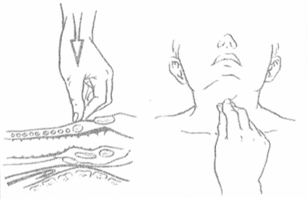
Sellickův hmat
Zdroj: cs.wikipedia.org

Slide 43
Endotracheální intubace
Difficult airway
Podstatou problému je zajištění adekvátní oxygenace
Obtížná intubace
79% obtížných intubací je neočekávaných
Trénovaný zdravotník má problém s ventilací na masce, intubací nebo obojím
Zavedení ETK vyžaduje více než 3 pokusy tou samou osobou nebo déle jak 10 min
Příčiny v PNP?
Řešení?

Slide 44
Endotracheální intubace
Difficult airway
Predikce obtížné intubace
Anamnestické údaje
  předchozí obtížné intubace
Anatomická hlediska
  obezita, pokročilé těhotenství, akromegalie, anomálie
Další faktory
  úrazy, popáleniny a diskvalifikující onemocnění v oblasti obličeje a DÚ

Slide 45
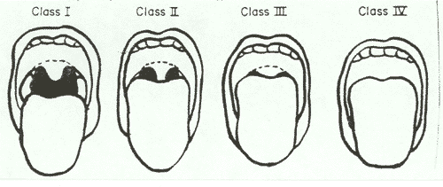
Mallampati skóre
Zdroj: cs.wikipedia.org

Slide 46
Endotracheální intubace
Výměna ETK
Neprůchodnost endotracheální rourky
Netěsnost nebo prasknutí těsnící manžety
Výměna endotracheální za rourku jiné velikosti
Dekubitus nosního křídla
Poškození tracheální rourky
Výměna přístupu OTI na NTI

Slide 47
Endotracheální intubace
Extubace
příprava pomůcek na intubaci
připravena odsávačka a odsávací cévky (event. odsát)
pacientovi vše vysvětlit
přestřihnout tkaloun
odsát vzduch z balónku
při pacientovo zakašlání tubus vytáhnout
dát pacienta do polohy v polosedě
O₂ maska, buničina
sledování FF

Slide 48
Endotracheální intubace
Podmínky k extubaci
– dostatečná spontánní dechová aktivita
– dechový objem odhadem alespoň 250 ml
– uspokojivá frekvence dýchání a saturace na vzduchu
– vyhoví jednoduché výzvě (stiskne ruku, zvedne hlavu nad podložku)

Slide 49
Koniopunkce
Protětí lig. conicum nebo jeho punkce silnou jehlou
Nouzový urgentní výkon při akutní neprůchodnosti DC a nemožnosti intubace
Závažné komplikace (pozdní subglotické stenózy trachey)
  nejpozději do 24 hod. provést zajištění DC jiným způsobem

Slide 50
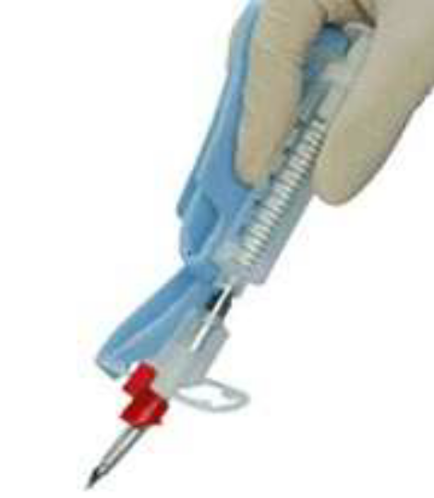
Koniopunkce
Souprava pro provedení urgentní koniopunkce bez pomocí skalpelu
Velmi jednoduchá souprava, není nutná kompletace
Na konektor je možno ihned připojit ruční samorozpínací vak
Zdroj: rescue-store.cz

Slide 51
Koniotomie
Souprava pro rychlý přístup do trachey bez nutnosti intubace nebo tracheostomie
Minimálně invazivní procedura
Výhody:
  rychle hojící se rána
  malá jizva
  zachování přirozených mechanismů jako jsou spontánní dýchání, řeč, kašel, výživa a zahřátí a zvlhčení vdechovaného vzduchu

Slide 52
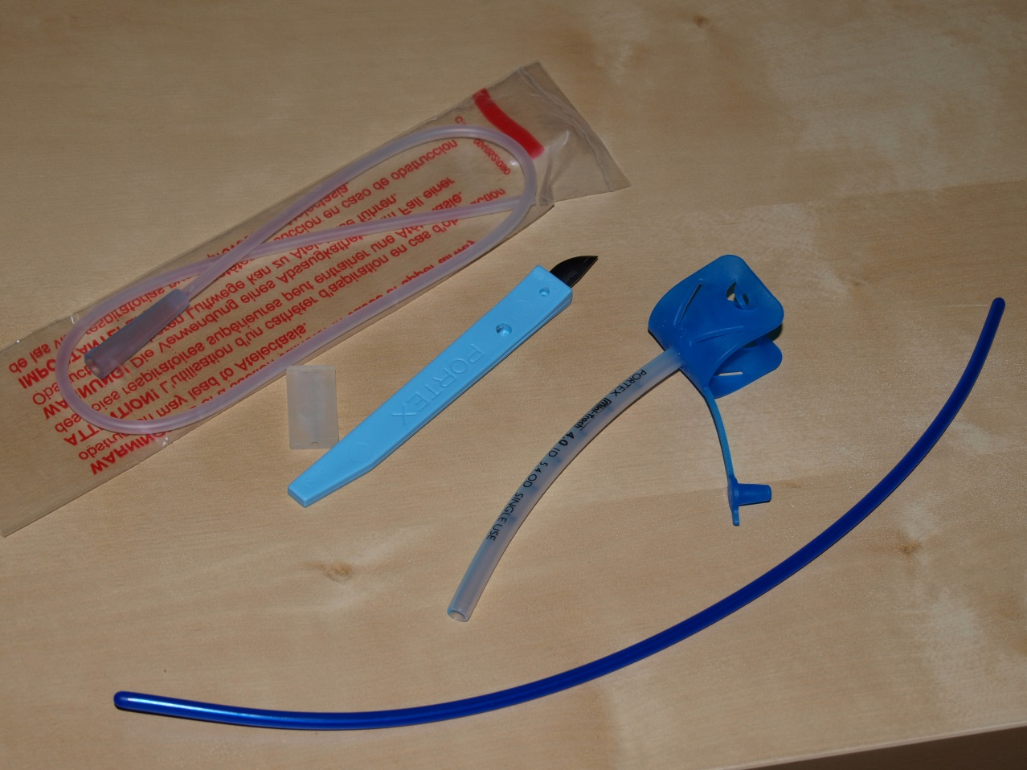
Koniotomie – Mini Trach
Zdroj: autorka

Slide 53
Tracheostomie
Chirurgická
Punkční - perkutánní dilatační tracheostomie (PDT)
  standard pro IP, za bronchoskop. kontroly
Urgentní X Plánovaná
Dočasná X Trvalá
Indikace
Dlouhodobá UPV
Potřeba dlouhodobého vstupu do DC
Obstrukce DC (např. orofaciální trauma)

Slide 54
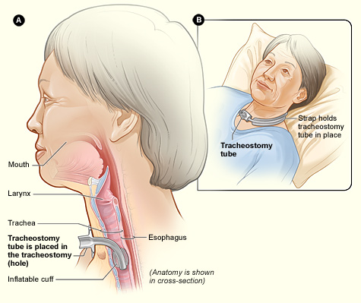
Tracheostomie
Zdroj: cs.wikipedia.org

Slide 55
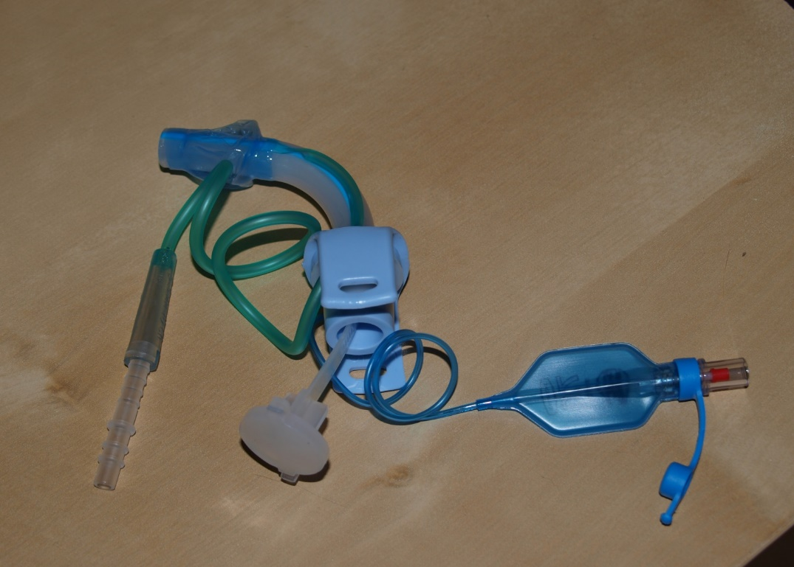
Tracheostomie
Přednosti
  vyšší komfort nemocného bez nutnosti sedace, snazší toaleta DC, snížení mrtvého prostoru DC, usnadnění odpojování od ventilátoru, možný perorální příjem
Zdroj: autorka

Slide 56
Tracheostomie
Komplikace tracheostomie
Časné
  krvácení
  chybné umístění kanyly
Pozdní
  infekce
  krvácení
  obstrukce
  poškození stěny trachey (píštěl, stenóza)

Slide 57
Použité zdroje
BARTŮNĚK, P. a kol. Vybrané kapitoly z intenzivní péče. 1. vyd. Praha: Grada, 2016. ISBN 978-80-247-4343-1.
European Resuscitation Council: Guidelines for Resuscitation 2021.
Šeblová, J. a kol. Urgentní medicína v klinické praxi lékaře. 2. vyd. Praha: Grada, 2018. ISBN 978-80-271-0596-0.
Zadák, Z., Havel, E. Intenzivní medicína na principech vnitřního lékařství. 2. vyd. Praha: Grada, 2017. ISBN 978-80-271-0282-2.

